Slide 1
AirBnB
“뉴욕시 연 매출 $75,000 이상 예측 분류”
방의 정보를 통해 연 매출 $75,000 이상 가능
여부를 예측하는 모델을 통해 신규 호스트 유입 및 서비스 접근성을 높이고자 한다

Slide 2
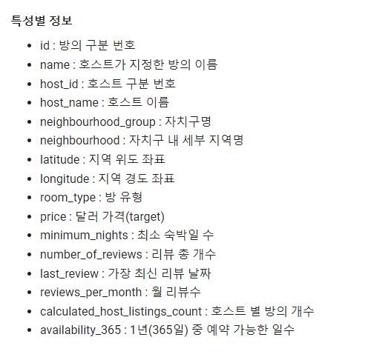
뉴욕시 에어비앤비 데이터 세트 사용

Slide 3

목차
1
RandomForest VS GradientBoost
3
XGBClassifier
2
RandomForestClassifier
4
특성중요도

Slide 4
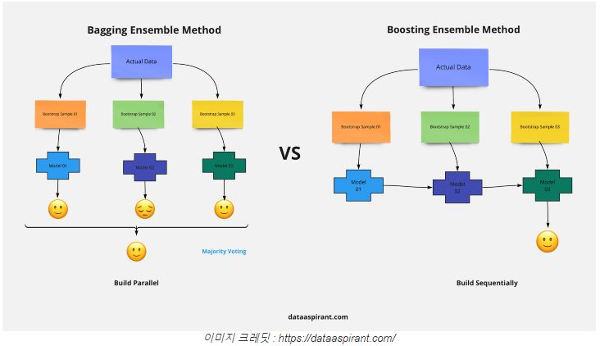
평균 VS 오차

Slide 5
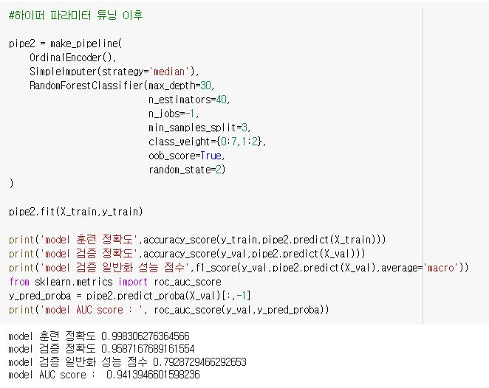
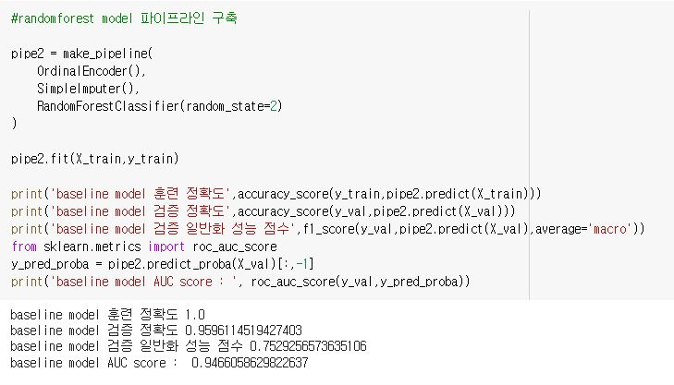
RandomForest Classifier
Baseline Model
Tuning Model

Slide 6
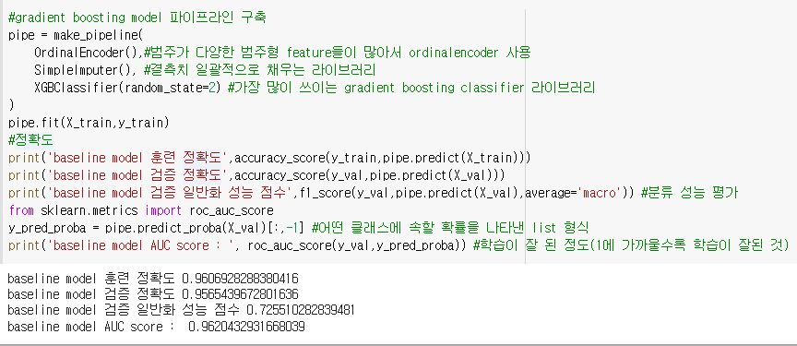
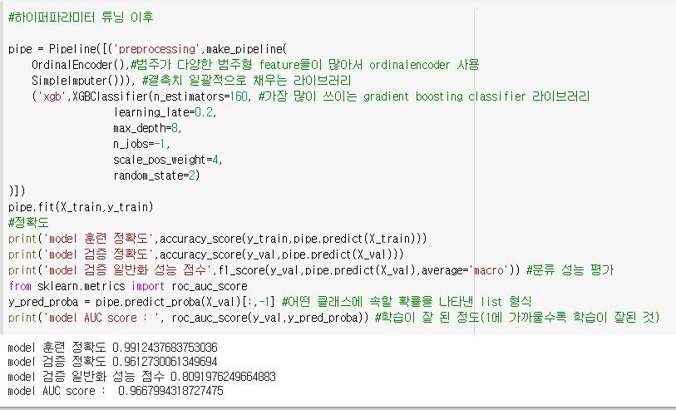
XGBoost Classifier
Baseline Model
Tuning Model

Slide 7
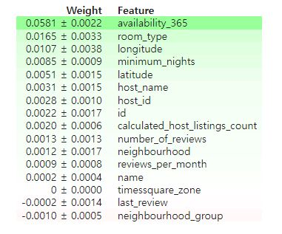
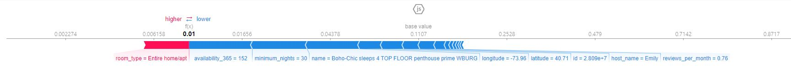
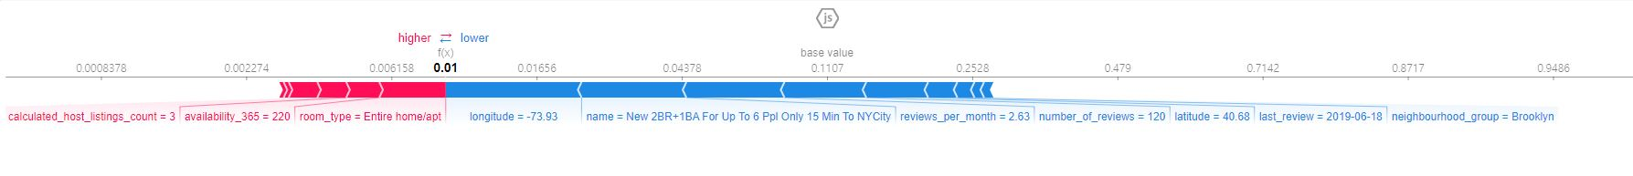
“순열중요도” 구현
Model이 예측 시 활용한 특성의 중요도

Slide 8
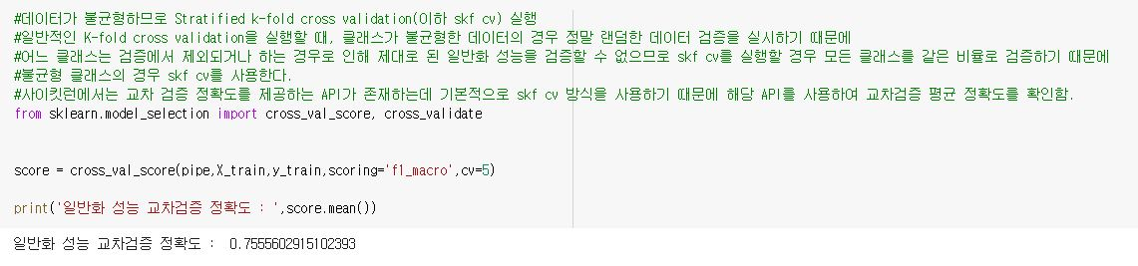
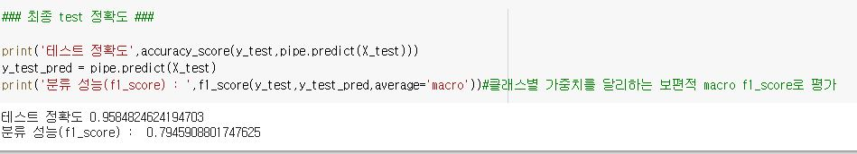
「
」
Problem : 데이터 세트의 불균형
레이블 분포에 따라 오버샘플링 기법이나 언더샘플링 기법을 통해서 데이터의 불균형 문제를 해결한 후 지속적인 하이퍼 파라미터 튜닝을 통해 모델의 성능 개선 필요

Slide 9

감사합니다

